Slide 1

ĐỒ ÁN TỐT NGHIỆP
ỨNG DỤNG KẾT HỢP KỸ THUẬT PHÂN TÍCH THEO CẶP VÀ HỌC MÁY ĐỂ TỐI ƯU HÓA LỢI NHUẬN ĐẦU TƯ CỔ PHIẾU NHÓM NGÀNH CÔNG NGHỆ Ở VIỆT NAM
Giảng viên hướng dẫn:
TS. Lê Thị Quỳnh Liên
Sinh viên thực hiện:
Nguyễn Đức Mạnh
1

Slide 2

Nội dung trình bày
1. Giới thiệu đề tài, tập dữ liệu
2. Phân tích cổ phiếu theo cặp
3. Triển khai mô hình học máy dự đoán giá cổ phiếu
4. Đánh giá kết quả và ứng dụng thực tế
5. Kết luận và kiến nghị
2

Slide 3
Giới thiệu đề tài
2

Slide 4

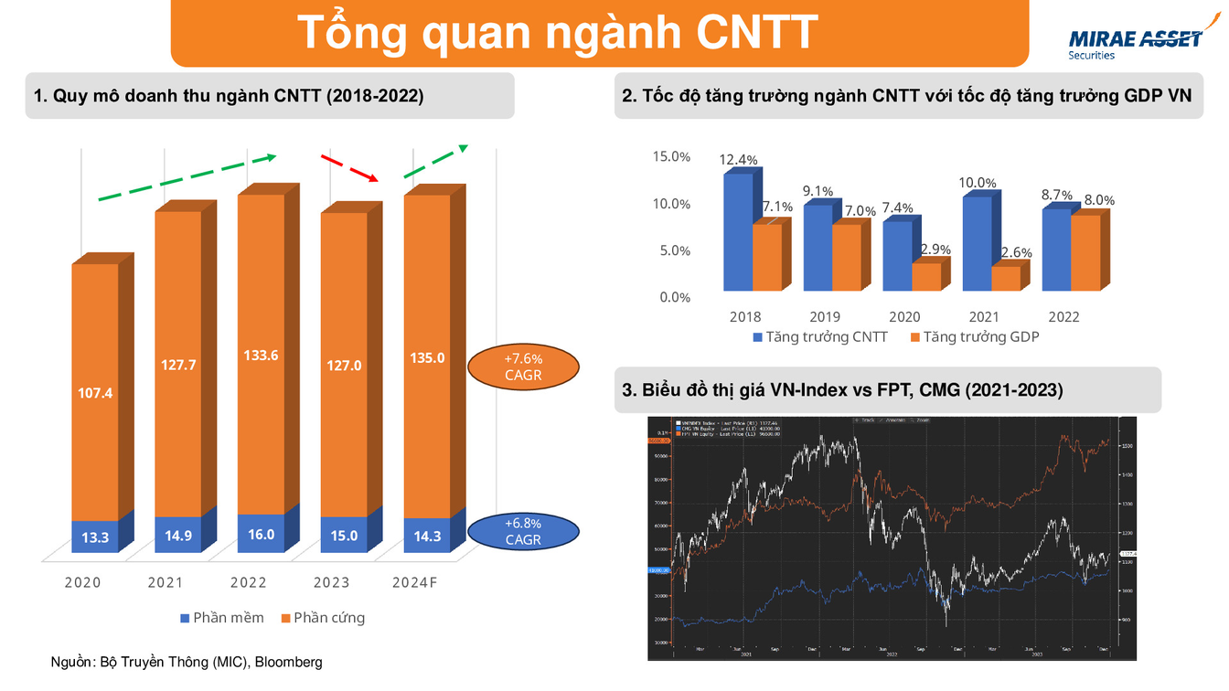
Giới thiệu
Dự đoán giá cổ phiếu ngành công nghệ, vốn biến động mạnh mẽ dưới tác động của những đổi mới không ngừng và cạnh tranh khốc liệt, là một nhiệm vụ đặc biệt phức tạp và thách thức. Khả năng dự báo chính xác xu hướng giá cổ phiếu công nghệ có ý nghĩa sống còn đối với các nhà đầu tư, giúp họ nắm bắt cơ hội, giảm thiểu rủi ro và tối ưu hóa lợi nhuận trong một thị trường đầy biến động.
3

Slide 5
Giới thiệu đề tài
2. Mục tiêu chính
Mục tiêu chính:
Phân tích giá cổ phiếu nhóm ngành Công nghệ Thông tin 5 năm trở lại đây.
Tối ưu hóa lợi nhuận bằng kỹ thuật giao dịch theo cặp Pair Trading (Giao dịch theo cặp) và Reversal Trading (Giao dịch đảo chiều).
Xây dựng mô hình dự đoán giá sử dụng các mô hình học máy Ridge Linear Regression, ARIMA, và LSTM.
Tiến hành thử nghiệm: Kết hợp mô hình dự đoán với kỹ thuật giao dịch theo cặp.
4
Notes:
Nghiên cứu sẽ tập trung vào việc tìm hiểu đặc điểm ngành này trên thị trường chứng khoán, xác định các yếu tố ảnh hưởng đến giá cổ phiếu, đồng thời nghiên cứu các chiến lược giao dịch Pair Trading và Reversal Trading. Các mô hình Ridge Regression, LSTM, ARIMA sẽ được xây dựng, triển khai và đánh giá hiệu quả để đưa ra khuyến nghị ứng dụng thực tiễn.

Slide 6
KHUNG NGHIÊN CỨU
18

Slide 7
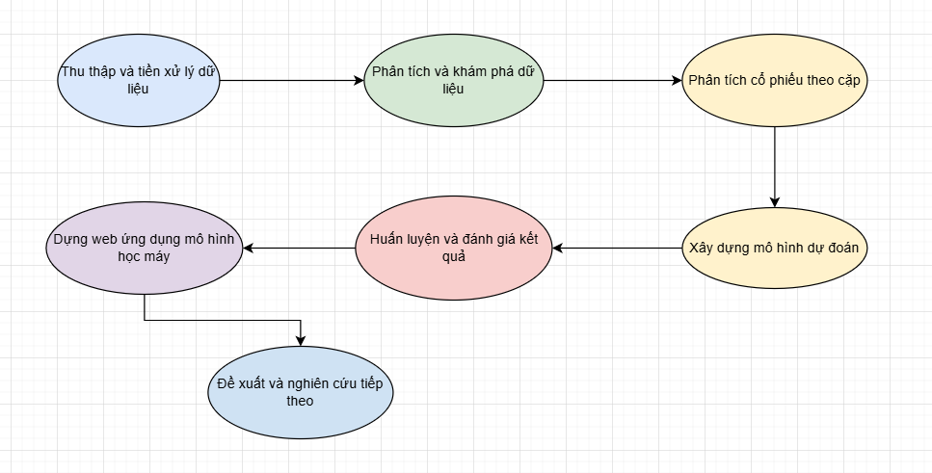
KHUNG NGHIÊN CỨU
19
7
Notes:
1. Thu thập và tiền xử lý dữ liệu
2. Phân tích và khám phá dữ liệu (EDA)
3. Phân tích cổ phiếu theo cặp
4. Xây dựng mô hình dự đoán
5. Huấn luyện và đánh giá mô hình
6. Dựng web ứng dụng mô hình học máy
7. Đề xuất giải pháp và hướng nghiên cứu tiếp theo

Slide 8
Tập dữ liệu
6

Slide 9
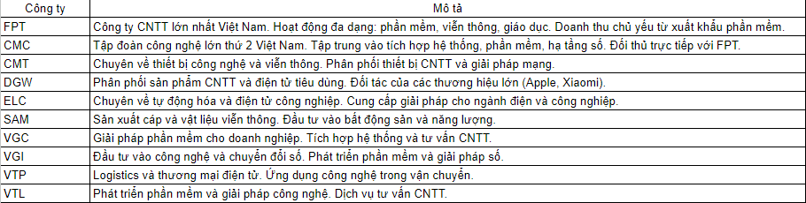
Tập dữ liệu
Tổng quan về Dataset
Top 10 công ty CNTT trích xuất dữ liệu từ trang web tài chính vietstock
(https://vietstock.vn/)
7
7

Slide 10
Tập dữ liệu
Tổng quan về Dataset
Từ tháng 1 năm 2019 đến tháng 12 năm 2023
date
Ngày giao dịch cổ phiếu
close
Gía đóng cửa cổ phiếu
High
Giá cao nhất mà cổ phiếu đạt được
Low
Giá thấp nhất mà cổ phiếu đạt được
Open
Gía mở cửa cổ phiếu
Volume
Khối lượng giao dịch
8
7

Slide 11
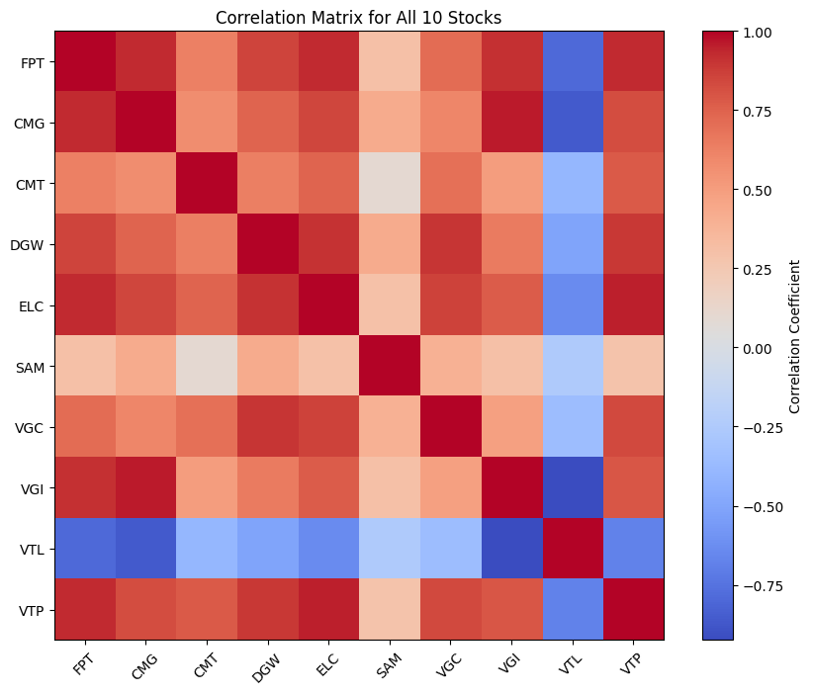
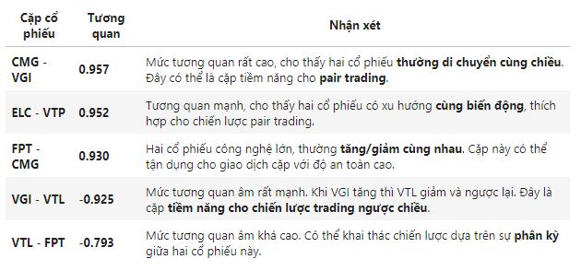
Tập dữ liệu
2.Tương quan của 10 cổ phiếu
9
7

Slide 12
Phân tích cổ phiếu theo cặp
10

Slide 13
Phân tích cổ phiếu theo cặp
Giới thiệu về Pairs Trading và Reversal Trading
- Pair Trading: Là chiến lược giao dịch dựa trên mối tương quan cùng chiều giữa hai cổ phiếu.
- Reversal Trading: Là chiến lược giao dịch dựa trên mối tương quan ngược chiều giữa hai cổ phiếu.
11
7
Notes:
Trong thị trường chứng khoán, các chiến lược giao dịch không chỉ dựa vào việc phân tích các yếu tố riêng lẻ mà còn khai thác mối quan hệ giữa các cổ phiếu. Hai trong số những chiến lược phổ biến nhất, Pair Trading và Reversal Trading, là các phương pháp giao dịch dựa trên mối tương quan giữa các cổ phiếu, tận dụng sự chênh lệch hoặc biến động để tìm kiếm cơ hội lợi nhuận.
● Pair Trading khai thác mối tương quan cùng chiều giữa hai cổ phiếu, tập trung vào việc giao dịch khi giá của chúng có sự chênh lệch bất thường so với mức trung bình.
● Reversal Trading tận dụng mối tương quan ngược chiều giữa hai cổ phiếu, giao dịch dựa trên các xu hướng tăng hoặc giảm mạnh của một cổ phiếu để phản ánh sự thay đổi của cổ phiếu kia.
Pair Trading là chiến lược giao dịch dựa trên mối tương quan cùng chiều của hai cổ phiếu.
Ý tưởng:
Khi hai cổ phiếu có chênh lệch giá bất thường, ta kỳ vọng chúng sẽ quay về trạng thái cân bằng.
Mua thấp - Bán cao: Mua cổ phiếu bị định giá thấp, bán cổ phiếu bị định giá cao.
Nguyên tắc:
Vào lệnh (Entry Point): Chênh lệch giá vượt ±2 độ lệch chuẩn.
Thoát lệnh (Exit Point): Chênh lệch giá trở về mức trung bình.
Cắt lỗ (Stop Loss): Chênh lệch giá vượt ±3 độ lệch chuẩn.
Ví dụ: Cặp FPT - CMG.
Ưu điểm: Rủi ro thấp, phù hợp với nhà đầu tư ưa thích sự ổn định.
Nhược điểm: Hiệu quả phụ thuộc vào sự duy trì tương quan, cần quản lý rủi ro tốt.
Reversal Trading là chiến lược giao dịch dựa trên mối tương quan ngược chiều của hai cổ phiếu.
Ý tưởng:
Khi một cổ phiếu tăng mạnh, cổ phiếu kia sẽ giảm mạnh và ngược lại.
Mua thấp - Bán cao: Mua cổ phiếu đang giảm, bán cổ phiếu đang tăng (dựa trên kỳ vọng đảo chiều).
Nguyên tắc:
Vào lệnh (Entry Point): Giá cổ phiếu biến động vượt ±2 độ lệch chuẩn.
Thoát lệnh (Exit Point): Giá cổ phiếu trở về trạng thái cân bằng.
Cắt lỗ (Stop Loss): Biến động giá vượt ±3 độ lệch chuẩn.
Ưu điểm: Lợi nhuận cao nhờ tận dụng biến động mạnh.
Nhược điểm: Rủi ro cao, đòi hỏi quản lý vốn cẩn thận, phù hợp với nhà đầu tư chấp nhận rủi ro.

Slide 14
Phân tích cổ phiếu theo cặp
2.Tổng quan về kỹ thuật Pair Trading
Pair Trading là chiến lược giao dịch dựa trên mối tương quan cùng chiều của hai cổ phiếu.
Ý tưởng:
Khi hai cổ phiếu có chênh lệch giá bất thường, ta kỳ vọng chúng sẽ quay về trạng thái cân bằng.
Mua thấp - Bán cao: Mua cổ phiếu bị định giá thấp, bán cổ phiếu bị định giá cao.
Nguyên tắc:
Vào lệnh (Entry Point): Chênh lệch giá vượt ±2 độ lệch chuẩn.
Thoát lệnh (Exit Point): Chênh lệch giá trở về mức trung bình.
Cắt lỗ (Stop Loss): Chênh lệch giá vượt ±3 độ lệch chuẩn.
Ví dụ: Cặp FPT - CMG.
Ưu điểm: Rủi ro thấp, phù hợp với nhà đầu tư ưa thích sự ổn định.
Nhược điểm: Hiệu quả phụ thuộc vào sự duy trì tương quan, cần quản lý rủi ro tốt.
12
7

Slide 15
Phân tích cổ phiếu theo cặp
3.Tổng quan về kỹ thuật Reversal Trading
Reversal Trading là chiến lược giao dịch dựa trên mối tương quan ngược chiều của hai cổ phiếu.
Ý tưởng:
Khi một cổ phiếu tăng mạnh, cổ phiếu kia sẽ giảm mạnh và ngược lại.
Mua thấp - Bán cao: Mua cổ phiếu đang giảm, bán cổ phiếu đang tăng (dựa trên kỳ vọng đảo chiều).
Nguyên tắc:
Vào lệnh (Entry Point): Giá cổ phiếu biến động vượt ±2 độ lệch chuẩn.
Thoát lệnh (Exit Point): Giá cổ phiếu trở về trạng thái cân bằng.
Cắt lỗ (Stop Loss): Biến động giá vượt ±3 độ lệch chuẩn.
Ưu điểm: Lợi nhuận cao nhờ tận dụng biến động mạnh.
Nhược điểm: Rủi ro cao, đòi hỏi quản lý vốn cẩn thận, phù hợp với nhà đầu tư chấp nhận rủi ro.
13
7

Slide 16
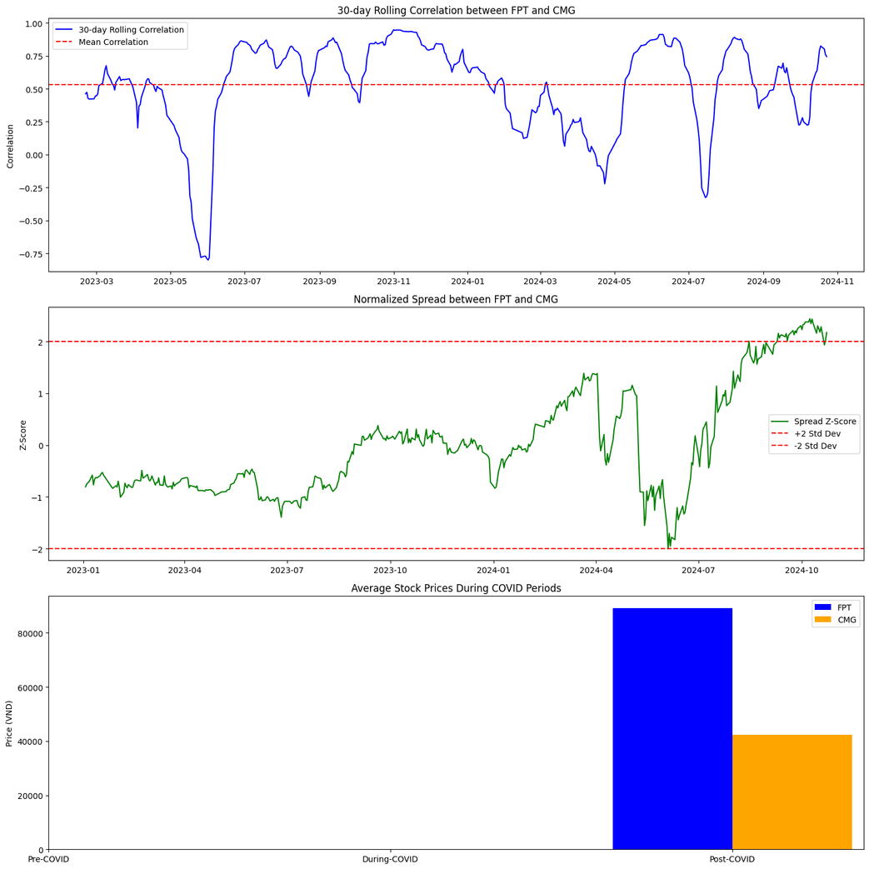
Phân tích cổ phiếu theo cặp
4.Ứng dụng kỹ thuật Pair Trading
Cặp cổ phiếu tiêu biểu: FPT và CMG
Kịch bản giao dịch:
●Giá trung bình cổ phiếu FPT: 89,112 đồng.
●Giá trung bình cổ phiếu CMG: 42,353 đồng.
●Quy mô giao dịch: Mua 1000 cổ phiếu mỗi loại.
●Thời gian kiểm định: 100 ngày giao dịch tiếp theo.
●Chiến lược:
○Mở vị thế khi spread (chênh lệch giá giữa hai cổ phiếu) vượt quá ±2 độ lệch chuẩn.
○Đóng vị thế khi spread quay về mức trung bình.
○Lãi/lỗ được tính toán dựa trên chênh lệch giá thực tế của cặp cổ phiếu.
14
7

Slide 17
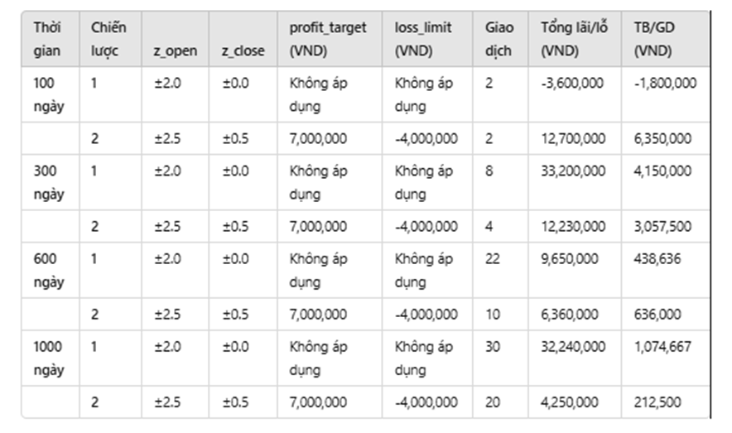
Phân tích cổ phiếu theo cặp
4.Ứng dụng kỹ thuật Pair Trading
Nhận xét:
●Chiến lược 1:
○Hiệu quả hơn trên các khoảng thời gian dài (600-1000 ngày) với tổng lợi nhuận cao hơn.
○Phù hợp với phong cách giao dịch nhiều lần, tạo dòng tiền ổn định.
●Chiến lược 2:
○Nổi bật hơn trong ngắn hạn (100-300 ngày) với lợi nhuận trung bình/giao dịch cao hơn.
○Phù hợp với nhà đầu tư thích giao dịch ít lần nhưng muốn tối ưu hóa cơ hội.
Khuyến nghị:
●Ngắn hạn (100-300 ngày): Sử dụng Chiến lược 2 để tối ưu lợi nhuận và kiểm soát rủi ro.
●Dài hạn (600-1000 ngày): Sử dụng Chiến lược 1 để đạt tổng lợi nhuận cao nhất.
.
15
7

Slide 18
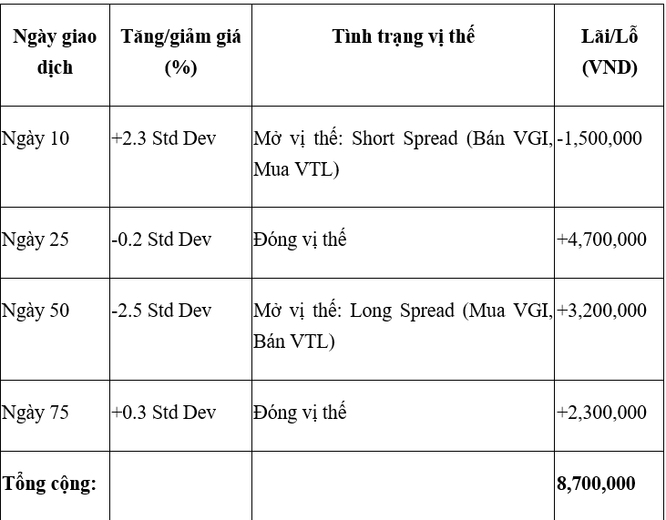
Phân tích cổ phiếu theo cặp
5.Ứng dụng kỹ thuật Reversal Trading
Cặp cổ phiếu tiêu biểu: VGI và VTL
Kịch bản giao dịch:
●Tương quan âm: -0.922.
●Quy mô giao dịch: Mua 1000 cổ phiếu mỗi loại.
●Thời gian kiểm định: 100 ngày giao dịch tiếp theo.
●Chiến lược:
○Mở vị thế khi một cổ phiếu tăng hoặc giảm mạnh vượt ±2 độ lệch chuẩn.
○Đóng vị thế khi giá quay lại trạng thái bình thường.
○Lãi/lỗ được tính toán dựa trên sự thay đổi giá thực tế của cặp cổ phiếu.
16
7

Slide 19
Phân tích cổ phiếu theo cặp
6. Nhận xét
1.Pair Trading:
Phù hợp với nhà đầu tư ưa thích sự ổn định và dài hạn.
Hiệu quả khi spread giữa cặp cổ phiếu dao động trong biên độ hẹp và ổn định.
2.Reversal Trading:
Thích hợp với nhà đầu tư chấp nhận rủi ro cao hơn, tìm kiếm lợi nhuận tiềm năng từ các giao dịch ít nhưng hiệu quả.
Phù hợp trong bối cảnh thị trường biến động mạnh hoặc các cặp cổ phiếu có tương quan âm rõ rệt.
17
7

Slide 20
TRIỂN KHAI MÔ HÌNH HỌC MÁY ĐỂ DỰ ĐOÁN GIÁ CỔ PHIẾU
26

Slide 21
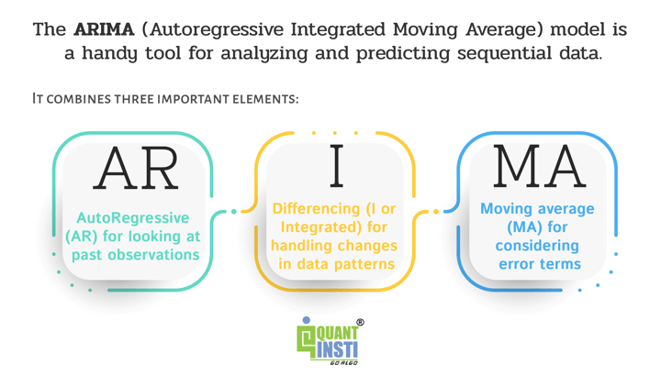
TRIỂN KHAI MÔ HÌNH HỌC MÁY ĐỂ DỰ ĐOÁN GIÁ CỔ PHIẾU
ARIMA
ARIMA là một mô hình dự báo phổ biến, sử dụng các giá trị quá khứ của một chuỗi thời gian để dự đoán giá trị tương lai. Mô hình này hoạt động dựa trên 3 yếu tố chính:
Tự hồi quy (AR): Giá trị hiện tại phụ thuộc vào các giá trị trước đó.
Tích hợp (I): Chuỗi thời gian được điều chỉnh để loại bỏ xu hướng.
Trung bình trượt (MA): Giá trị hiện tại phụ thuộc vào các sai số dự báo trước đó.
27
7

Slide 22
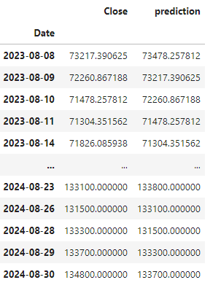
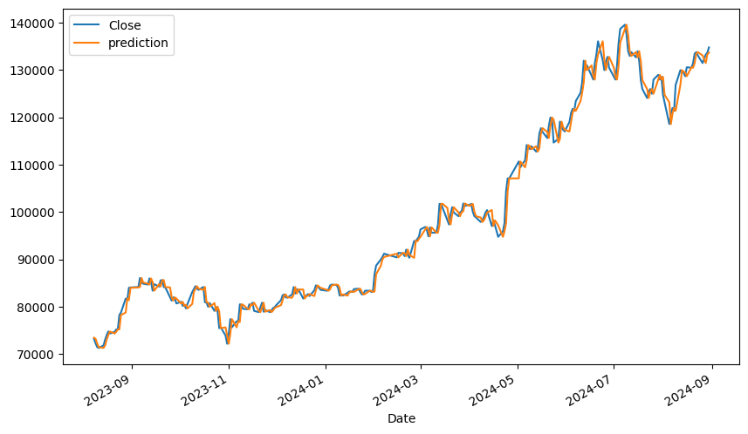
TRIỂN KHAI MÔ HÌNH HỌC MÁY ĐỂ DỰ ĐOÁN GIÁ CỔ PHIẾU
Kết quả
34
7

Slide 23
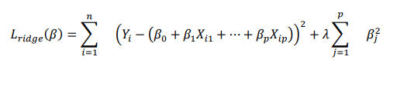
TRIỂN KHAI MÔ HÌNH HỌC MÁY ĐỂ DỰ ĐOÁN GIÁ CỔ PHIẾU
2.Mô hình Ridge Linear Regression
Ridge Regression là một mở rộng của hồi quy tuyến tính (Linear Regression), được thiết kế để giải quyết vấn đề đa cộng tuyến (multicollinearity) giữa các biến độc lập và giảm nguy cơ overfitting trong mô hình.
Trong Ridge Regression, một điều khoản phạt (penalty) được thêm vào hàm mất mát của hồi quy tuyến tính nhằm hạn chế độ lớn của các hệ số hồi quy. Điều khoản phạt này sử dụng chuẩn L2 (L2 norm) để làm giảm giá trị của các hệ số, giúp mô hình hoạt động ổn định hơn trên dữ liệu mới
Công thức Ridge Regression:
35
7

Slide 24
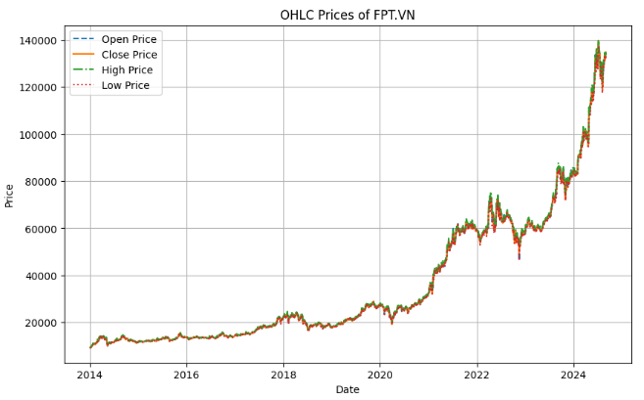
TRIỂN KHAI MÔ HÌNH HỌC MÁY ĐỂ DỰ ĐOÁN GIÁ CỔ PHIẾU
2.Mô hình Ridge Linear Regression
Bước 4: Kết quả
39
7

Slide 25
TRIỂN KHAI MÔ HÌNH HỌC MÁY ĐỂ DỰ ĐOÁN GIÁ CỔ PHIẾU
3.Mô hình LSTM
LSTM (Long Short-Term Memory) là một loại mạng nơ-ron hồi tiếp (Recurrent Neural Network - RNN) được thiết kế để giải quyết vấn đề vanishing gradient, cho phép mô hình ghi nhớ thông tin trong khoảng thời gian dài. LSTM thích hợp cho các bài toán dự báo chuỗi thời gian phức tạp như dự đoán giá cổ phiếu
LSTM là một thuật toán thông minh trong lĩnh vực Trí tuệ Nhân tạo (AI), được sử dụng để hiểu và dự đoán các chuỗi sự kiện theo thời gian. Nó giống như một cuốn sổ tay thần kỳ, có thể ghi nhớ những điều quan trọng trong quá khứ và quên những điều không quan trọng, để đưa ra dự đoán chính xác hơn.
40
7

Slide 26
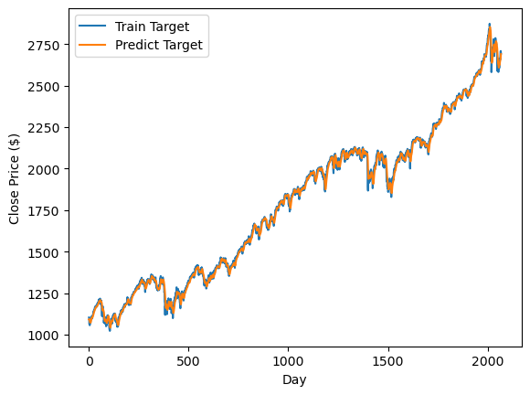
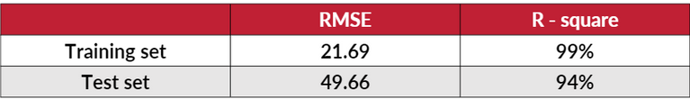
TRIỂN KHAI MÔ HÌNH HỌC MÁY ĐỂ DỰ ĐOÁN GIÁ CỔ PHIẾU
Kết quả
46
7

Slide 27
ĐÁNH GIÁ MÔ HÌNH DỰ ĐOÁN
47

Slide 28
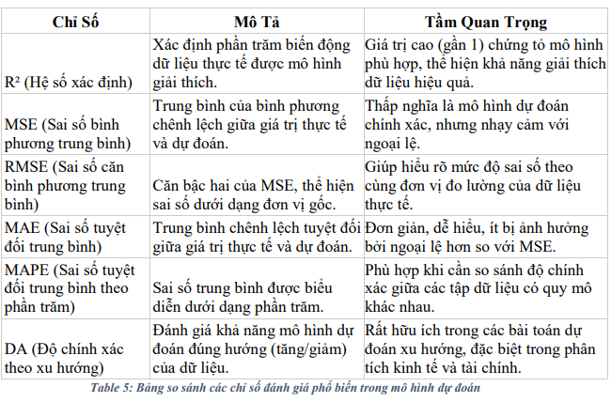
CÁC CHỈ SỐ ĐỂ ĐÁNH GIÁ MÔ HÌNH

Slide 29
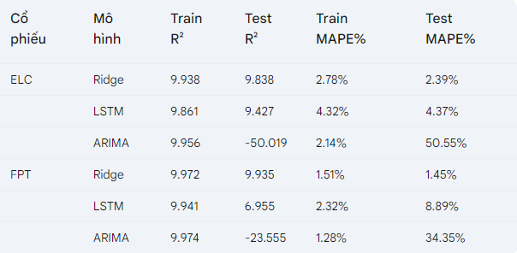
Đánh giá kết quả dự đoán của từng loại chứng khoán với từng mô hình

Slide 30
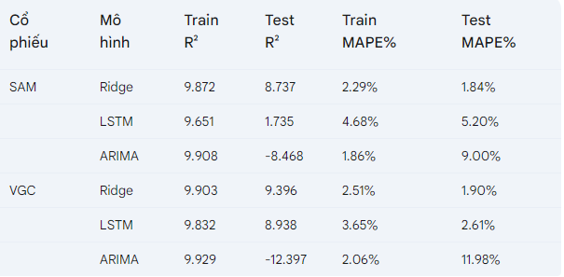

Slide 31
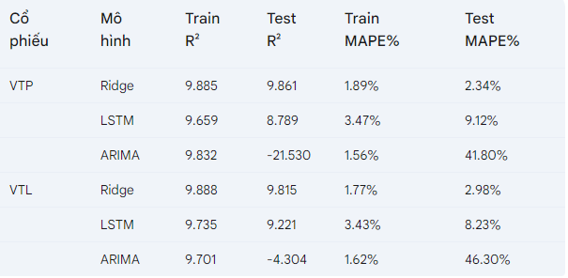

Slide 32
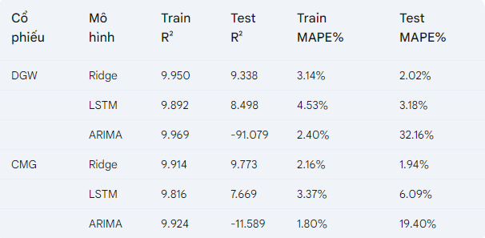

Slide 33
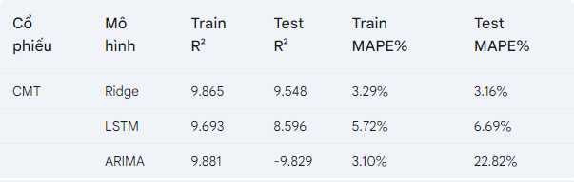

Slide 34
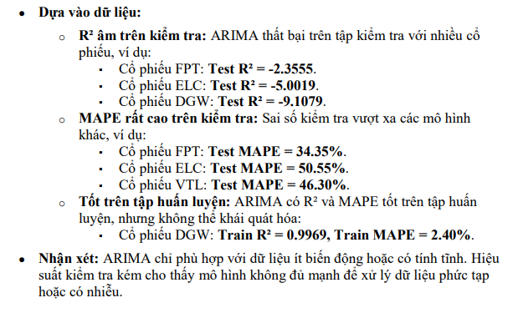
1. ARIMA: Phù hợp với dữ liệu tĩnh nhưng kém trên dữ liệu biến động

Slide 35
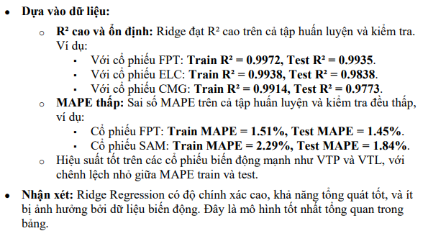
2. Ridge Regression: Mô hình tốt nhất tổng quan

Slide 36
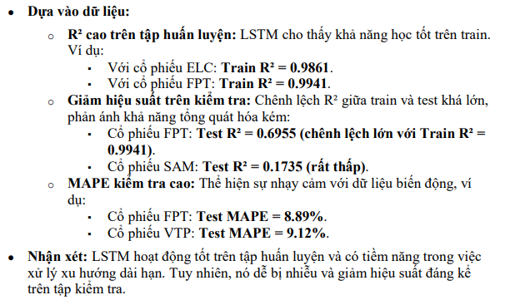
3. LSTM: Mạnh trong xu hướng dài hạn nhưng nhạy cảm với biến động

Slide 37
Kết luận:
● Ridge Regression: Tốt nhất tổng quan vì R² cao, MAPE thấp, và sự ổn định trên cả tập huấn luyện và kiểm tra.
● LSTM: Hiệu quả với xu hướng dài hạn nhưng cần cải thiện khả năng tổng quát hóa để xử lý dữ liệu biến động.
● ARIMA: Chỉ phù hợp với dữ liệu tĩnh hoặc ít biến động; hiệu suất kiểm tra rất kém trên dữ liệu phức tạp

Slide 38
ĐÁNH GIÁ KẾT QUẢ VÀ ỨNG DỤNG THỰC TẾ
65

Slide 39
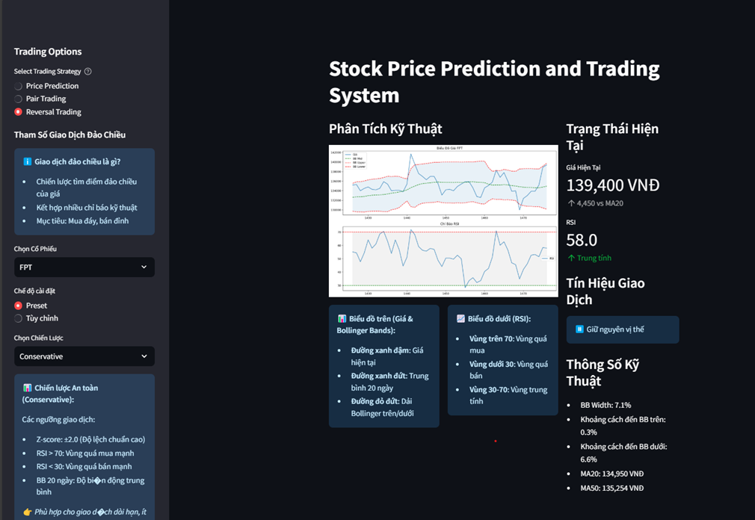
DEMO:

Slide 40
KẾT LUẬN VÀ KIẾN NGHỊ
67

Slide 41
Kết quả đạt được:
Kết quả nghiên cứu chỉ ra rằng:
Ridge Regression là mô hình hiệu quả nhất trong việc dự đoán giá cổ phiếu ngành CNTT, với hiệu suất ổn định trên cả tập huấn luyện và kiểm tra, đặc biệt với các cổ phiếu ổn định như FPT.
LSTM thể hiện tiềm năng mạnh mẽ trong việc xử lý dữ liệu chuỗi thời gian phức tạp, nhưng cần được tối ưu hóa thêm để giảm lỗi trên tập kiểm tra.
Trong khi đó, ARIMA hoạt động tốt với dữ liệu có tính ổn định cao nhưng không phù hợp với các chuỗi thời gian có biến động mạnh.
=> Những kết quả này khẳng định rằng sự kết hợp giữa Ridge Regression và các phương pháp học sâu như LSTM có thể mang lại hiệu quả cao trong dự đoán giá cổ phiếu, hỗ trợ nhà đầu tư đưa ra các quyết định chính xác và sáng suốt hơn

Slide 42
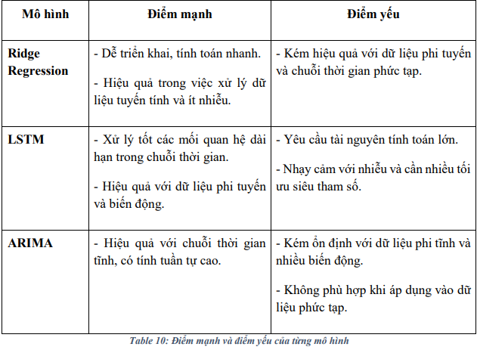
Điểm mạnh và điểm yếu của từng mô hình

Slide 43
Hạn chế của đề tài
Nghiên cứu còn hạn chế về tính khả dụng và độ chính xác của dữ liệu lịch sử cổ phiếu, đặc biệt với dữ liệu không đồng nhất hoặc thiếu sót.
Các mô hình chưa tích hợp các yếu tố thị trường bên ngoài: như sự kiện kinh tế, chính trị hay cú sốc tài chính, làm giảm tính chính xác trong một số điều kiện.
Khả năng khái quát hóa của các mô hình bị hạn chế khi áp dụng cho các ngành khác ngoài CNTT mà không thực hiện tối ưu hóa thêm.

Slide 44

71

